Slide 1





CÔNG TY CỔ PHẦN TẬP ĐOÀN CÔNG NGHỆ QUẢNG ÍCH
TẬP HUẤN
ỨNG DỤNG LIÊN LẠC ĐIỆN TỬ eNetViet
Trường Mầm Non 8-3
Hà Nội, ngày 12 tháng 7 năm 2023

Slide 2



I. Tổng quan về EnETVIET
II. Hướng dẫn sử dụng enetviet cho gv iii. câu hỏi & trả lời
NỘI DUNG TẬP HUẤN

Slide 3

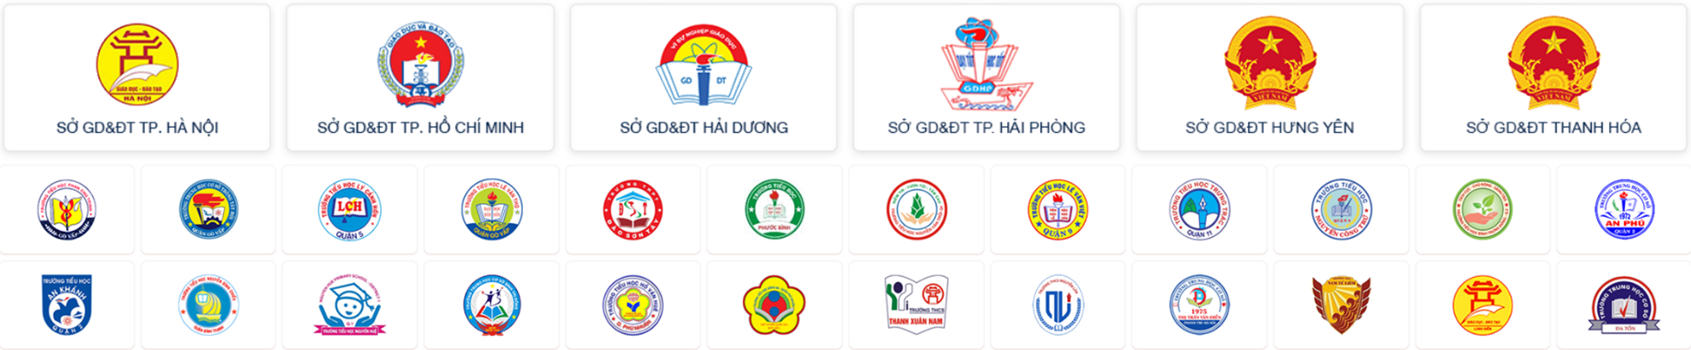
QIG LÀ ĐƠN VỊ TƯ VẤN, XÂY DỰNG & VẬN HÀNH CHÍNH THỨC HỆ THỐNG CSDL BỘ GD&ĐT
Với 20 năm kinh nghiệm trong triển khai thành công nhiều sản phẩm và dịch vụ CNTT trong lĩnh vực GD&ĐT.
18.000+
2Tr +
10 +
Đ/v trường học
Phụ huynh
Sở GD&ĐT
Notes:
1. QUẢNG ÍCH LÀ ĐƠN VỊ TƯ VẤN, XÂY DỰNG & VẬN HÀNH CHÍNH THỨC HỆ THỐNG CSDL BỘ GD&ĐT
2. Hiện tại hệ thống eNetViet tích hợp CSDL Ngành đã được triển khai tới gần 20 tỉnh thành trên cả nước, trong đó có 4/5 thành phố trực thuộc TW
3. Công cụ hỗ trợ đắc lực cho ngành GD&ĐT trong việc truyền thông, quản lý điều hành và liên lạc thông tin trong dịch covid-19

Slide 4



Hệ sinh thái phần mềm QIG đang triển khai cho
Sở GDĐT Hà Nội
Hệ sinh thái phần mềm QIG
CSDL
TSĐC
V-Study
V-Lib
CTTĐT
Điểm danh thông minh
PM báo cáo số liệu
PM Qly HSSS
CMHS
ENV: lf ứng dụng liên lạc trực tuyến giúp kết nối gia đình và nhà trường, hỗ trợ công tác điều hành tác nghiệp của sở GD và đơn vị nhà trường trên toàn quốc. Đặc biệt đối vs các giáo viên, ENV hỗ trợ điều hành tác nghiệp và quản lý chuyên môn.

Slide 5
So sánh eNetViet với Sổ LLĐT và MXH khác
Nội dung | Mạng xã hội | Tin nhắn LLĐT SMS ko dấu | eNetViet
Căn cứ pháp lý | Không | Không | Có (CV 2868; CV 4427/SGDDT)
Sự khác biệt của ứng dụng | Ứng dụng MXH (cộng đồng) | Tin nhắn SMS không dấu | Ứng dụng chuyên biệt của ngành GD.
Đối tượng sử dụng | Cộng đồng | Cộng đồng | Cán bộ quản lý, GV, CMHS
Tra cứu và xem kết quả học tập điểm số, nhận xét (nhiều năm học) | Không | Không | Có
Nhận thông báo điểm danh hàng ngày. | Không | Không | Có
Xem thời khóa biểu, thực đơn | Không | Không | Có
Xin nghỉ học online (trực tuyến) | Có (nhưng ko theo nghiệp vụ) | Không | Có
Nhận thông báo kịp thời của BGH, GV | BGH ko nhắn đc toàn trường, Chỉ GV nhắn trong nhóm lớp | Có | Có
Đăng hoạt động (cảm nghĩ) Nhật ký số lớp học | Có | không | Có
Trao đổi trò chuyện hoặc tạo nhóm | Có (bị xóa dữ liệu) | Không | Có (lưu trữ file ảnh, tài liệu lâu dài)
Bảo mật tài khoản người dùng | Có thể bị tạo tài khoản giả mạo | Không | Tài khoản định danh duy nhất
Danh bạ người dùng | GV phải tự tạo danh bạ | Không | Tự động tạo danh bạ GV, CMHS

Slide 6

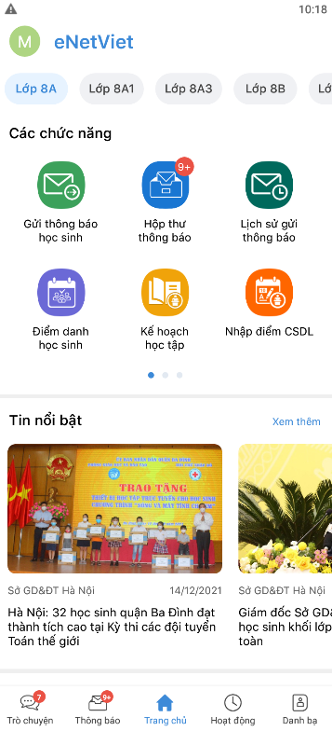




LỢI ÍCH
Cho giáo viên
Nhập điểm, đánh giá, nhận xét, chuyên cần (điểm danh) ngay trên app và tự động chuyển sang CSDL.
Kế hoạch học tập
Gửi thông báo và nhắn tin đa phương tiện or SMS cho toàn lớp.
Chia sẻ hoạt động của HS trong lớp (bằng hình ảnh, tin bài, video…tạo allbum kỷ yếu số)
Trao đổi/ trò chuyện theo nhóm hoặc từng PHHS
Cập nhật thông tin Covid
Giảm đến 50% khối lượng công việc cho CBGV!

Slide 7

LUÔN ĐỒNG HÀNHCÙNG THẦY CÔ!
Mr Tuấn Anh : 0968941368
Ms Lan Chi : 0961668587
Email : lanchi@quangich.com
Tổng đài hỗ trợ: 1900 4740

Slide 8


Nhà trường & Gia đình
Giáo viên
GIA ĐÌNH
Nhập điểm, đánh giá, nhận xét, ngay trên app và tự động chuyển sang CSDL.
Điểm danh (chuyên cần) hàng ngày;
Gửi thông báo và nhắn tin đa phương tiện or SMS cho toàn lớp.
Chia sẻ hoạt động của HS trong lớp (bằng hình ảnh, tin bài, video…tạo allbum kỷ yếu số)
Trao đổi/ trò chuyện theo nhóm hoặc từng PHHS
Kế hoạch học tập
Tra cứu, Xem kết quả học tập của con toàn diện
Nhận thông báo còn đi học nghỉ học, xin nghỉ học online;
Nhận thông báo, tin nhắn đa phương tiện or SMS từ GV và nhà trường.
Chia sẻ hoạt động của con ở nhà (bằng hình ảnh, tin bài, video…)
Trao đổi/ trò chuyện với GVCN, các GV khác và PHHS trong lớp
Làm bài và nộp bài tập trực tuyến.

Slide 9
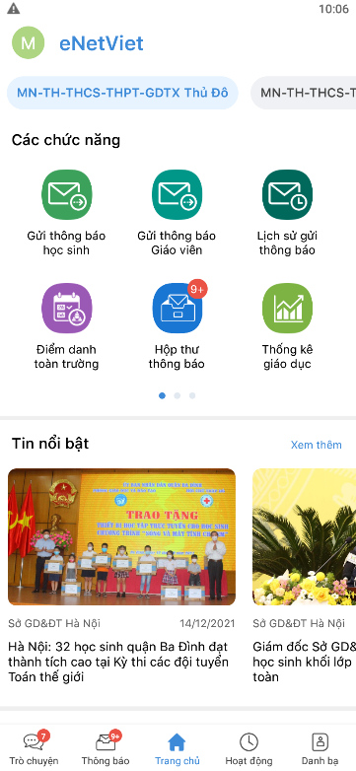




LỢI ÍCH
BAN GIÁM HIỆU
Gửi thông báo và nhắn tin điều hành tác nghiệp đa phương tiện or SMS cho HS toàn trường
Chia sẻ hoạt động chung của trường (bằng hình ảnh, tin bài, file văn bản…)
Tổng hợp báo cáo nhanh: thống kê thông tin nhân sự, học sinh, kết quả học tập, hạnh kiểm, chuyên cần…
Tổng hợp, thống kê số liệu giáo dục của trường.
Tổ chức hoạt động và sự liện online
Chat/ Trò chuyện.

Slide 10
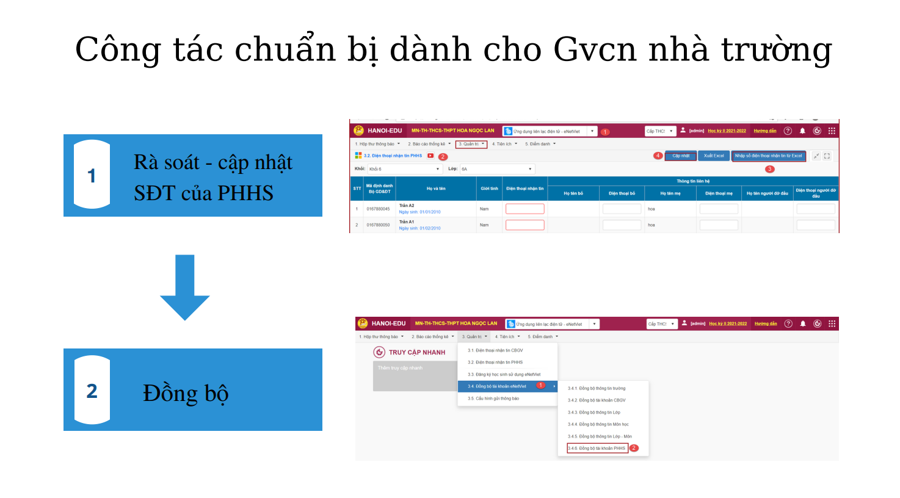

Slide 11
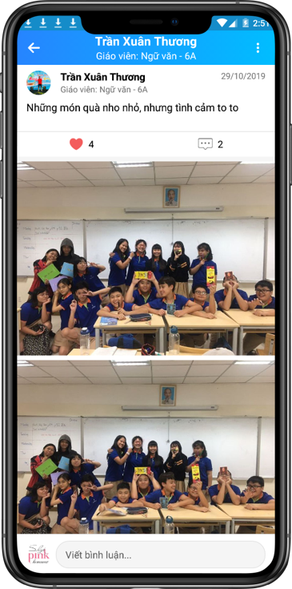



LỢI ÍCH
Cha mẹ học sinh
Nhận thông báo, tin nhắn đa phương tiện or SMS từ GV và nhà trường.
Chia sẻ hoạt động của con ở nhà (bằng hình ảnh, tin bài, video…)
Trao đổi/ trò chuyện với GVCN, các GV khác và PHHS trong lớp
Xem kết quả học tập của con toàn diện
Xin nghỉ học trưc tuyến
Làm bài và nộp bài tập trực tuyến.
Cập nhật thông tin Covid
Kết nối thông tin 2 chiều giúp gia đình và nhà trường cực kì hiệu quả!

Slide 12

Là ứng dụng cho phép kết nối với hệ thống CSDL Ngành GD&ĐT.
0 1
ĐẶC BIỆT
THẾ NÀO?
Là ứng dụng ​tích hợp đồng thời nghiệp vụ quản lý điều hành & nghiệp vụ quản lý chuyên môn.
0 2
Hướng tới xây dựng nền tảng kết nối văn minh, hiện đại & nhân văn trong ngành GD&ĐT.
0 3
Notes:
1. [Đơn vị] có thể ứng dụng ngay eNetViet trên nền tảng kết nối theo thời gian thực với hệ thống CSDL mà không mất thời gian và kinh phí xây dựng, triển khai, đặc biệt không làm phát sinh thêm phần việc mới cho các giáo viên và nhà trường.
2. như quản lý trường học, quản lý ôn thi trực tuyến, quản lý cổng thông tin... tạo thành một hệ thống phần mềm đồng bộ, thống nhất sử dụng chung một nền tảng là Hệ thống cơ sở dữ liệu ngành giáo dục. Vì vậy, nhà quản lý giáo dục và các thầy cô giáo không phải sử dụng cùng lúc nhiều phần mềm mà chỉ cần một hệ thống phần mềm duy nhất. (nêu 1 ví dụ điển hình)
3. (nêu ví dụ về nhật ký số của HS)

